Slide 1






Esta es una creación de Jaz-Pac

Slide 2
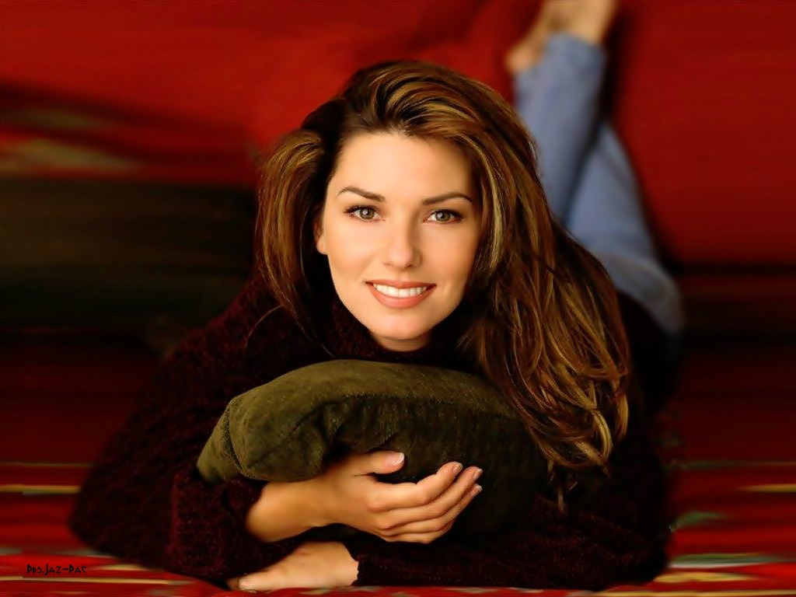

Slide 3
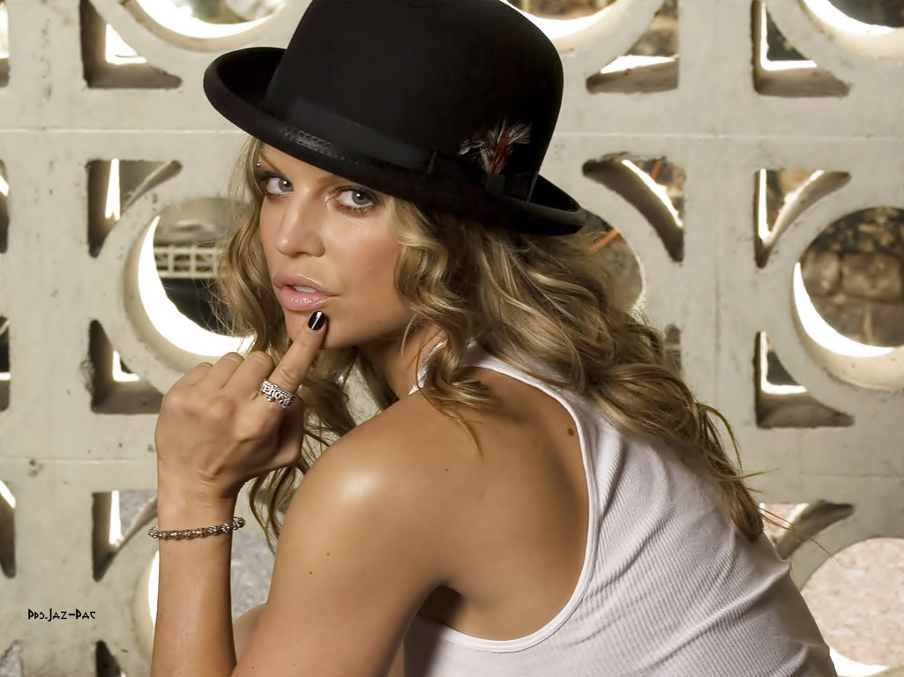
Señora de las cuatro décadas y pisadas de fuego al andar

Slide 4
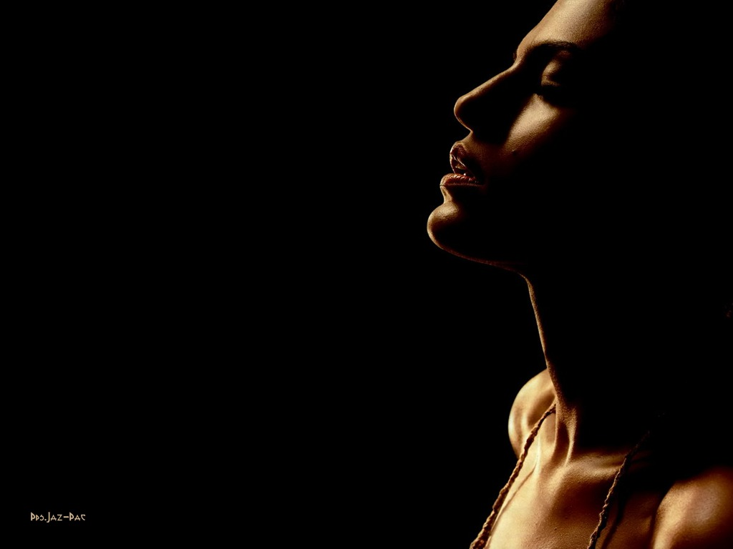
Su figura ya no es la de los quince
Pero el tiempo no sabe marchitar

Slide 5
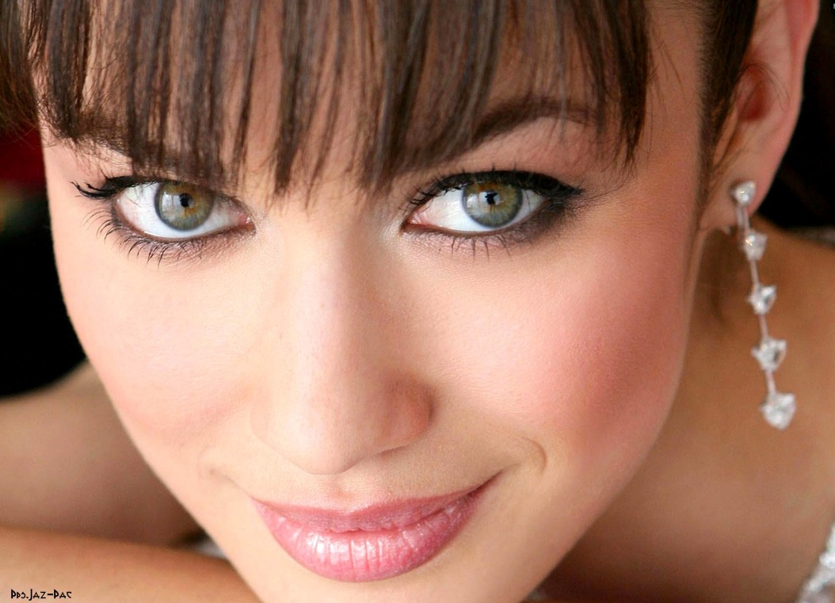
Ese toque sensual
Y esa fuerza volcánica de su mirar.

Slide 6

Señora de las cuatro décadas
Permítame descubrir
Que hay detrás de esos hilos de plata

Slide 7
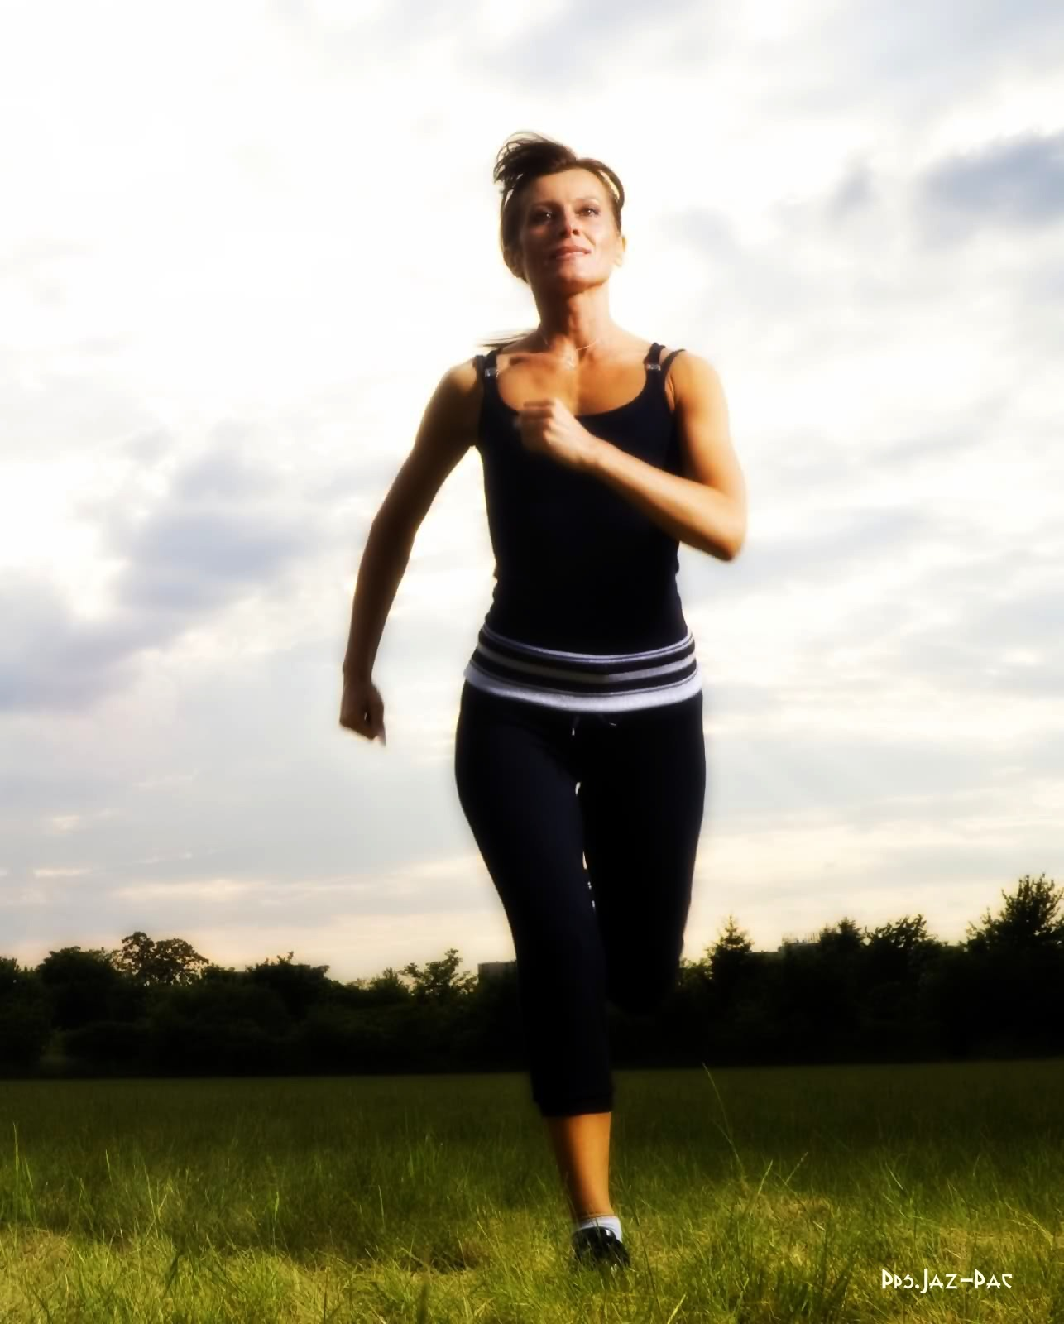
Y esa grasa abdominal
Que los aeróbicos no saben quitar.

Slide 8

Señora, no le quite años a su vida
Póngale vida a los años que es mejor.

Slide 9
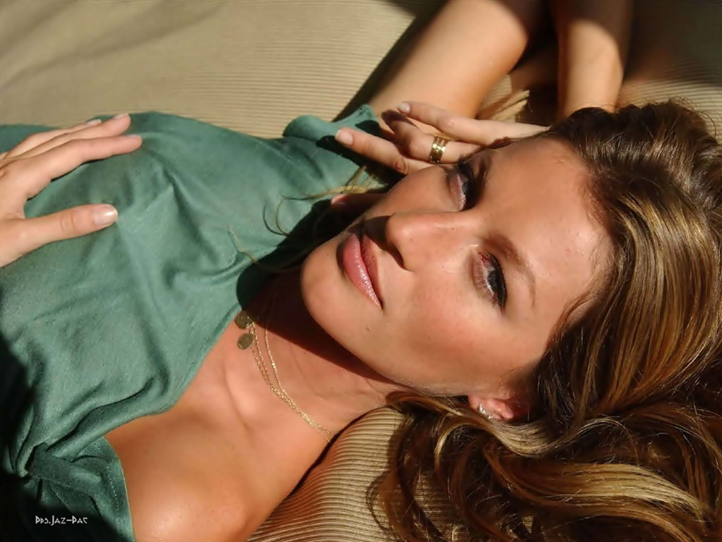
señora, no le quite años a su vida
póngale vida a los años que es mejor
porque nótelo usted

Slide 10

Al hacer el amor
Siente las mismas cosquillas
Que sintió hace mucho mas de veinte.

Slide 11
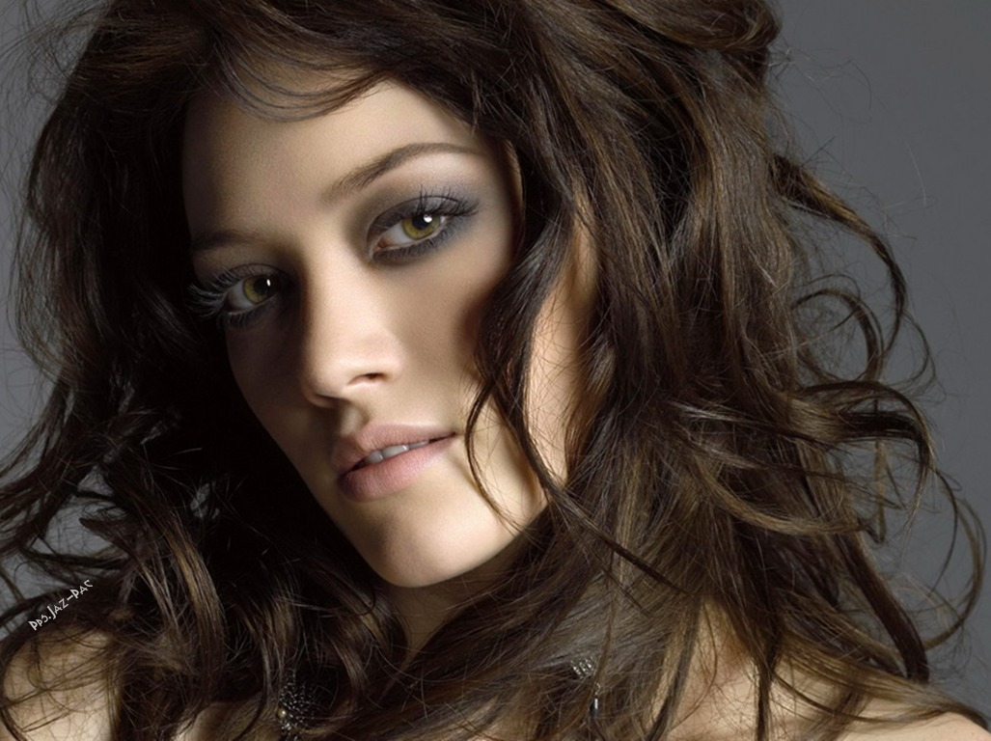
Nótelo así de repente
Es usted amalgama perfecta
Entre experiencia y juventud.

Slide 12


Slide 13
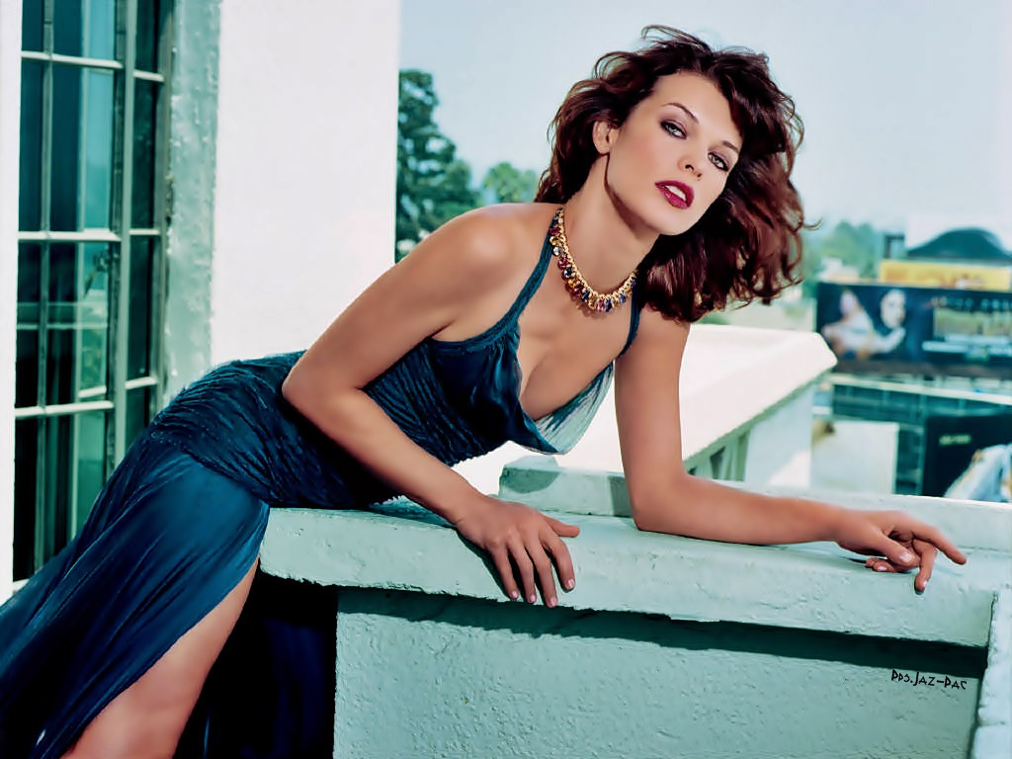
Señora de las cuatro décadas
Usted no necesita enseñar
Su figura detrás de un escote
Su talento está en manejar
Con mas cuidado el arte de amar.

Slide 14

Señora de las cuatro décadas
No insista en regresar a los 30
Con sus 40 y tantos encima
Deja huellas por donde camina
Que la hacen dueña de cualquier lugar.

Slide 15
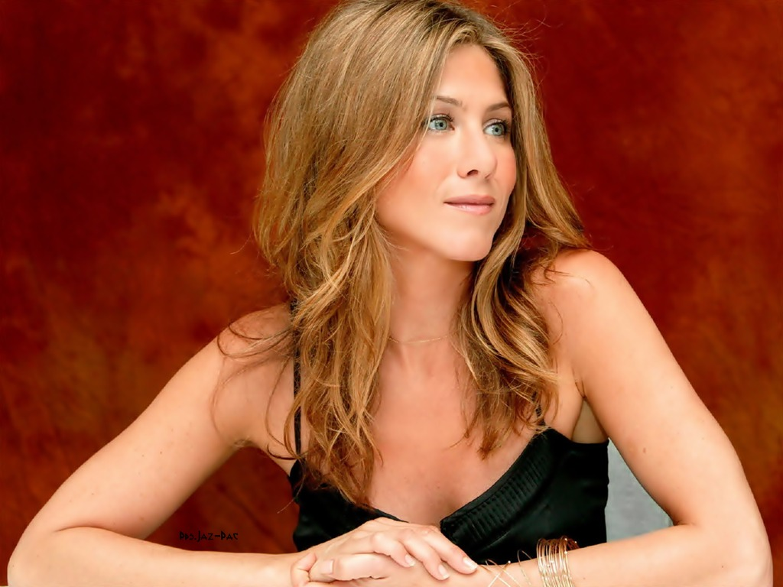
Señora, no le quite años a su vida póngale vida a los años que es mejor.

Slide 16
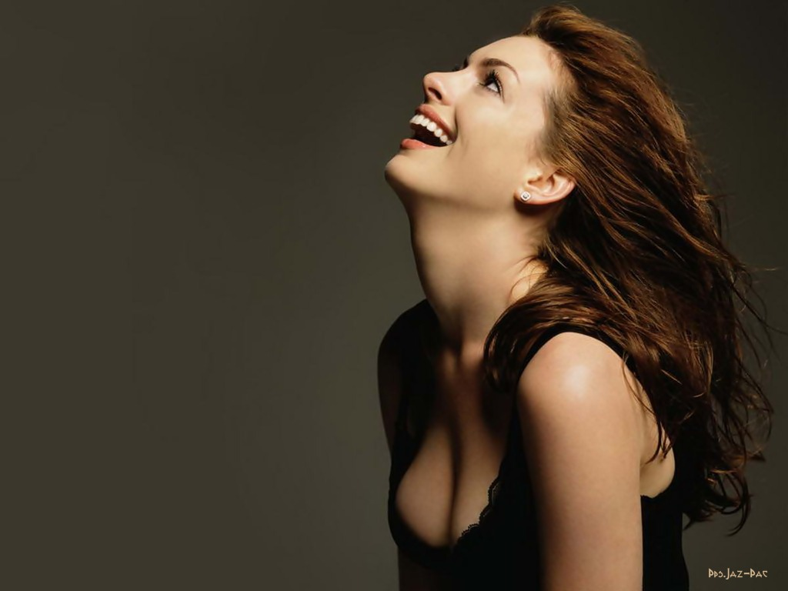
Señora, no le quite años a su vida …póngale vida a los años que es mejor
porque nótelo usted

Slide 17
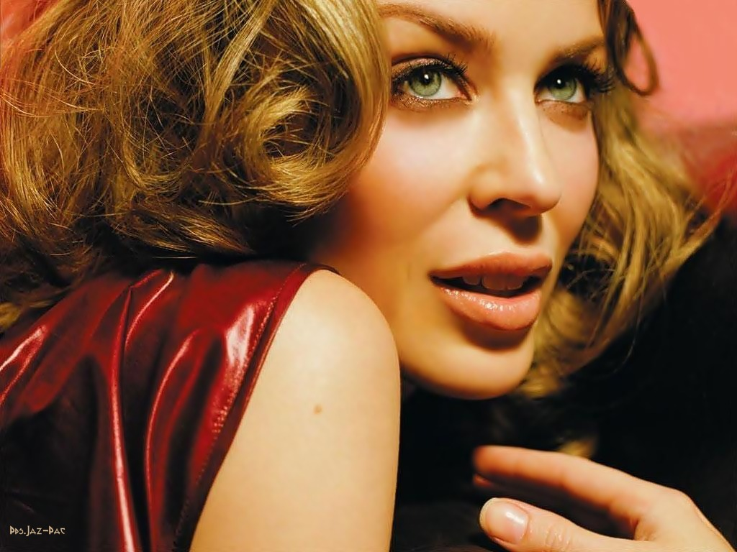
Al hacer el amor
Siente las mismas cosquillas
Que sintió hace mucho mas de veinte.

Slide 18
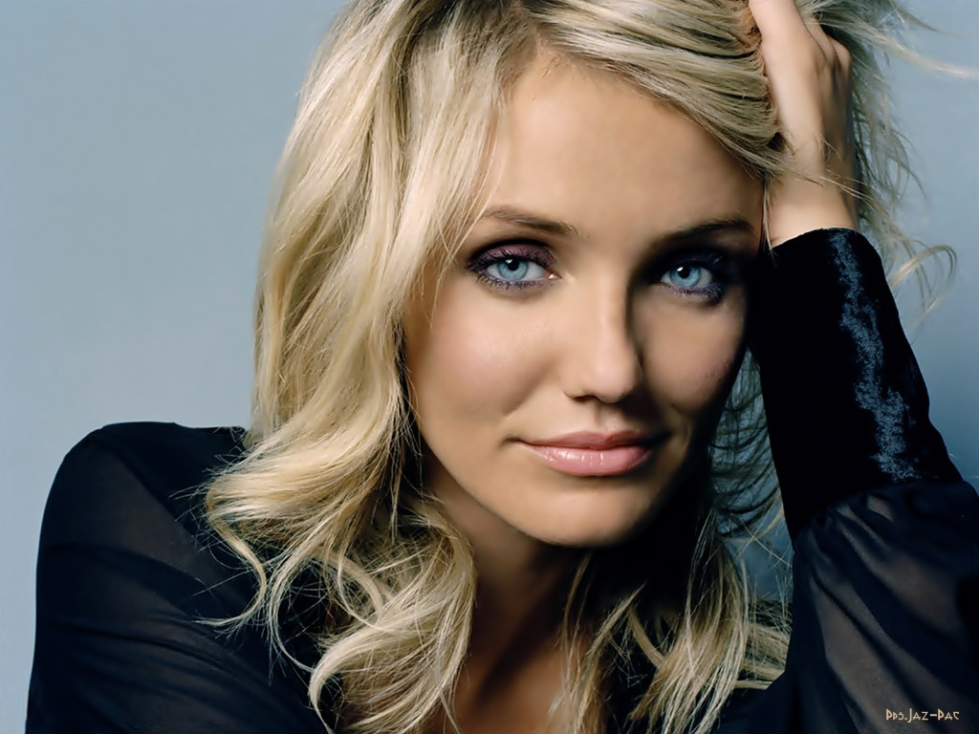
Nótelo as¡ de repente
Es usted amalgama perfectamente experiencia y juventud.

Slide 19
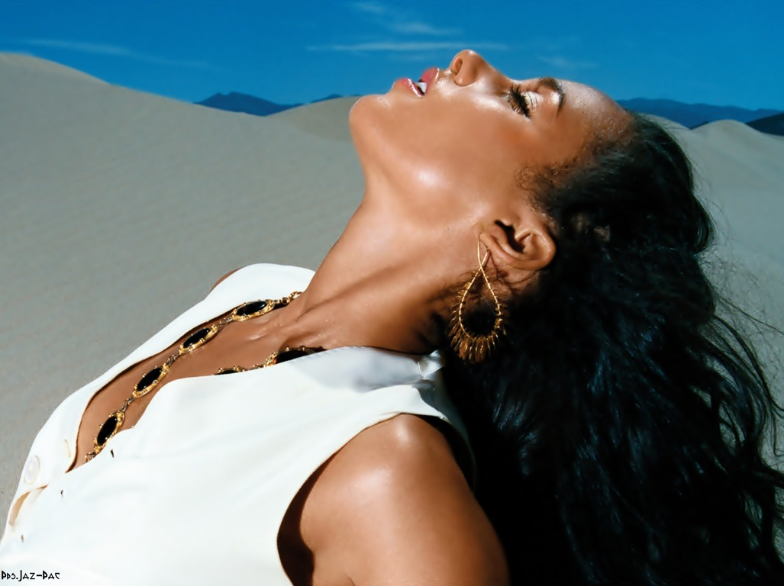
Como sueño con usted señora...imagínese,
Que no hablo de otra cosa que no sea de usted
Que es lo que tengo que hacer señora Para ver si se enamora
De este 10 años menor...

Slide 20
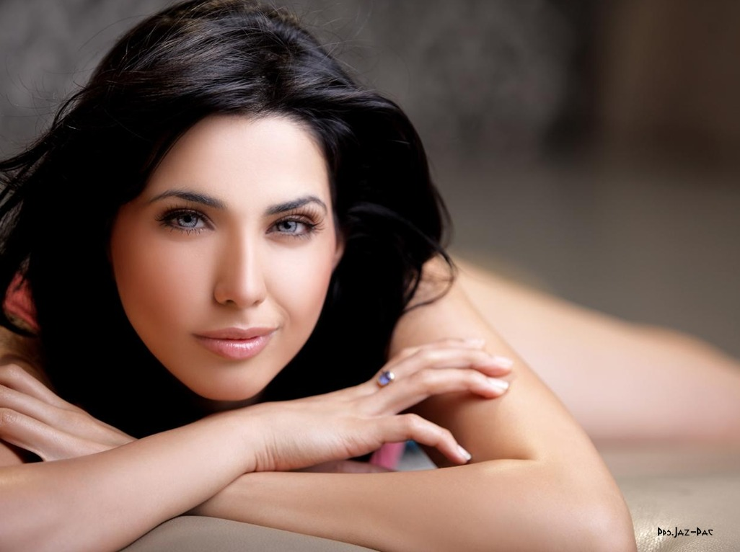
Señora, no le quite años a su vida póngale vida a los años que es mejor.

Slide 21
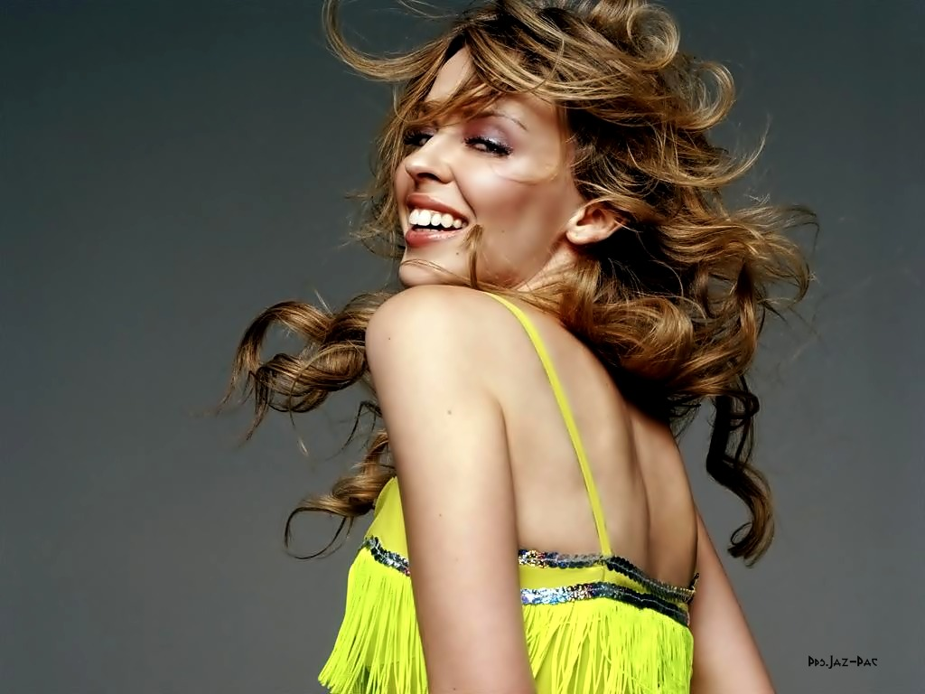
Señora, no le quite años a su vida
Póngale vida a los años que es mejor.

Slide 22
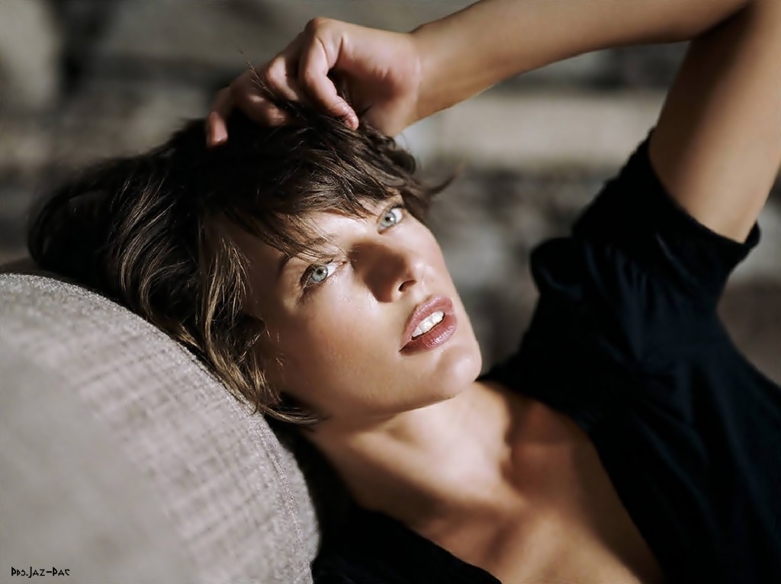
Señora, no le quite años a su vida póngale vida a los años que es mejor.

Slide 23


Slide 24
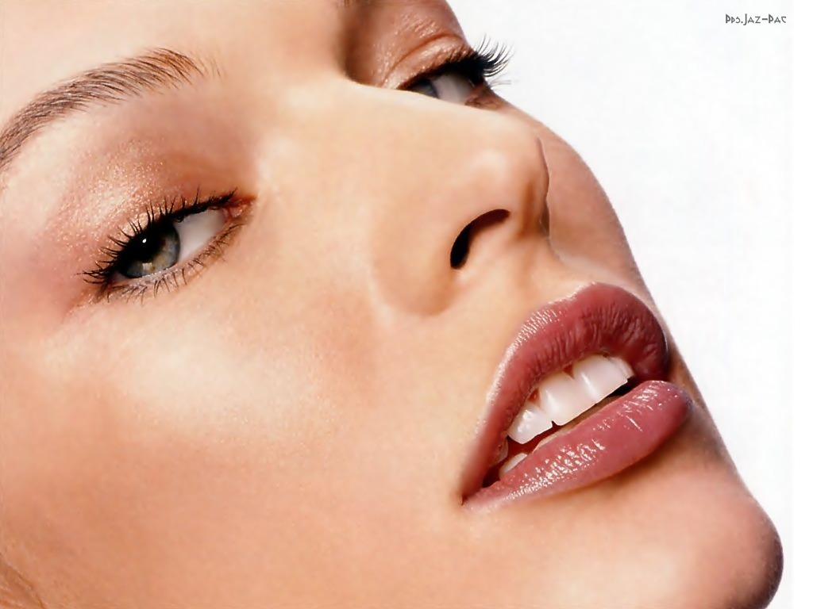

Slide 25
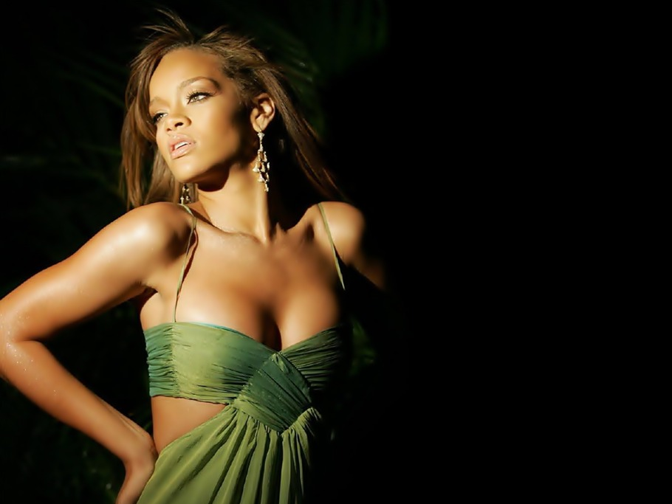
Tema musical : Señora de las cuatro décadas
Interpreta : Ricardo Arjona
Jazmín –Francisco del Olmo

Slide 26




Accede a la sección que desees desde aquí:
PPS Exclusivos
Dedicatorias | Fechas Especiales | Graciosos | Historia y arte | Lugares | Musicales
Naturaleza y Ciencias | Política | Reflexión | Religiosos | Románticos | Salud
Si deseas recibir pps periódicamente en tu correo electrónico subscríbete aquí:

